Slide 1
Третья краевая открытая школа технологий «Образование. Карьера. Успех» Мастер- класс «Волшебство камешков» МБДОУ № 139 Воспитатели: Гречина В.П. Дмитриева Н.А.

Slide 2
4-5 апреля 2019 года в Красноярском педагогическом колледже №2 проходила Третья краевая открытая школа технологий «ОБРАЗОВАНИЕ. КАРЬЕРА. УСПЕХ», в которой мы приняли участие. Нами был проведен мастер- класс «Игры с камешками в развитии ребенка с ОВЗ», в котором студенты колледжа познакомились с развивающими играми для дошкольников.

Slide 3
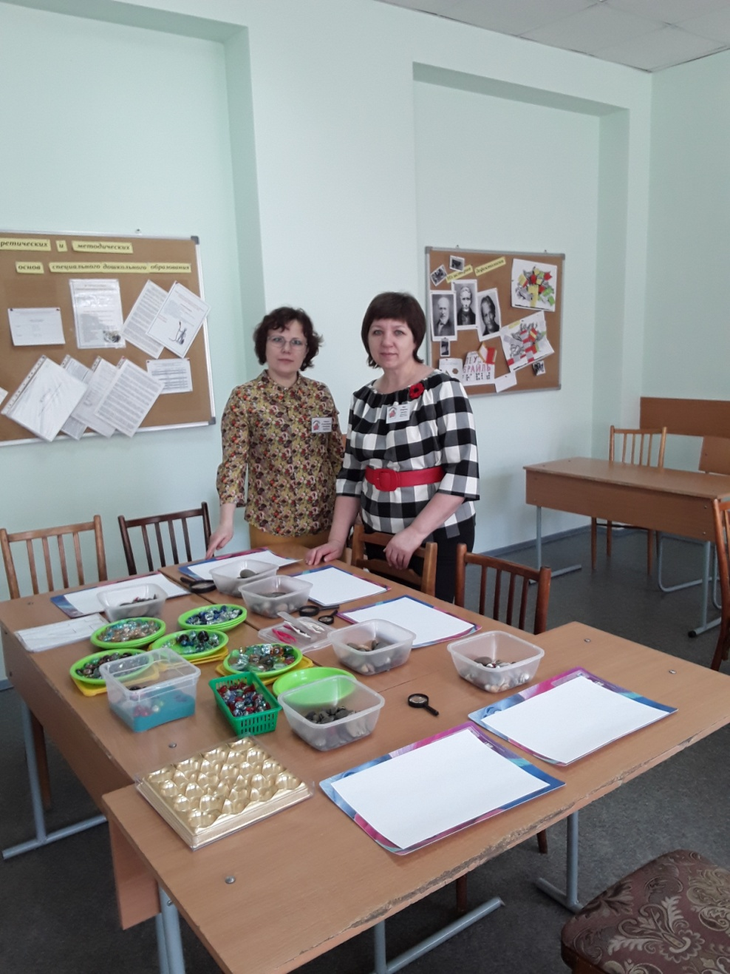
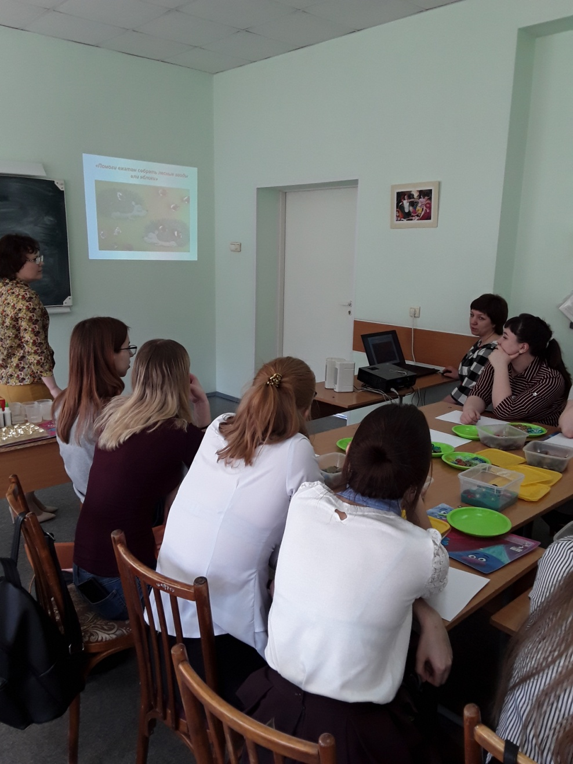

Slide 4
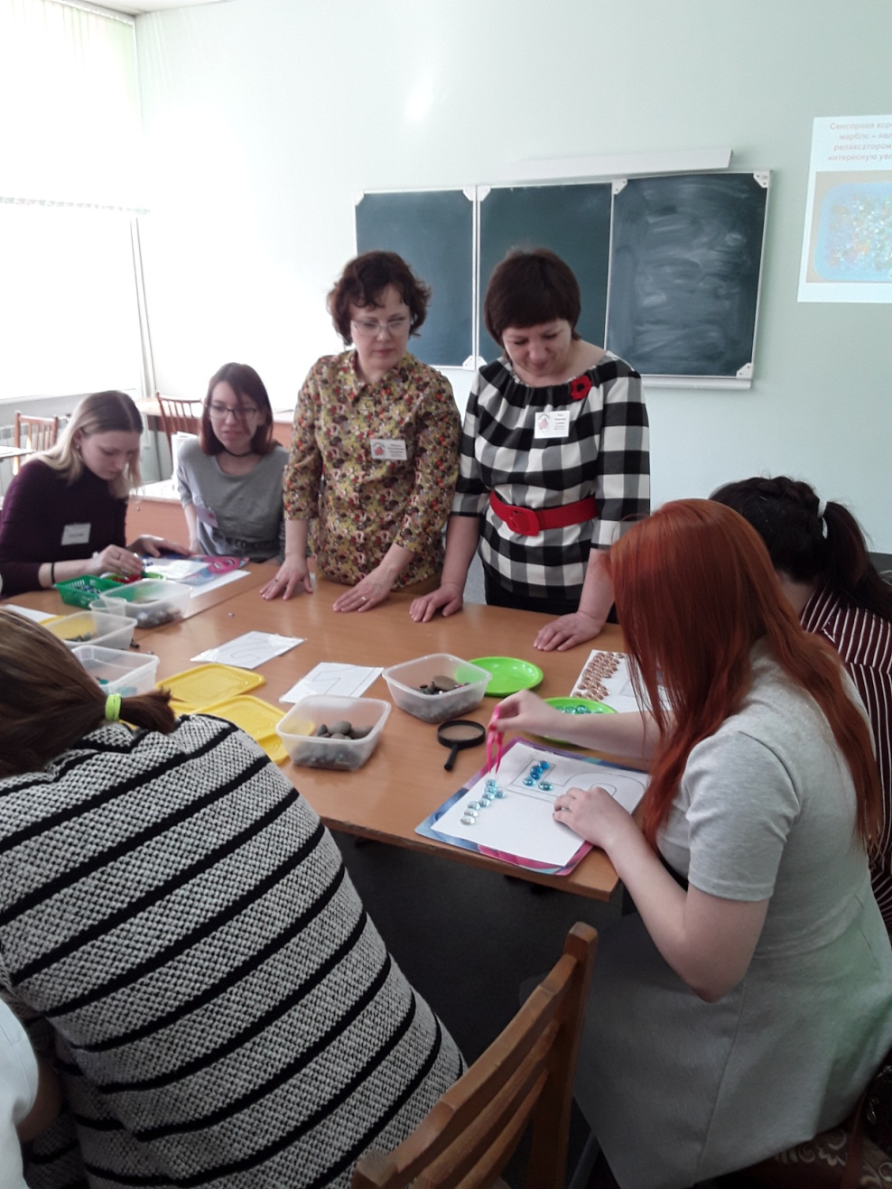
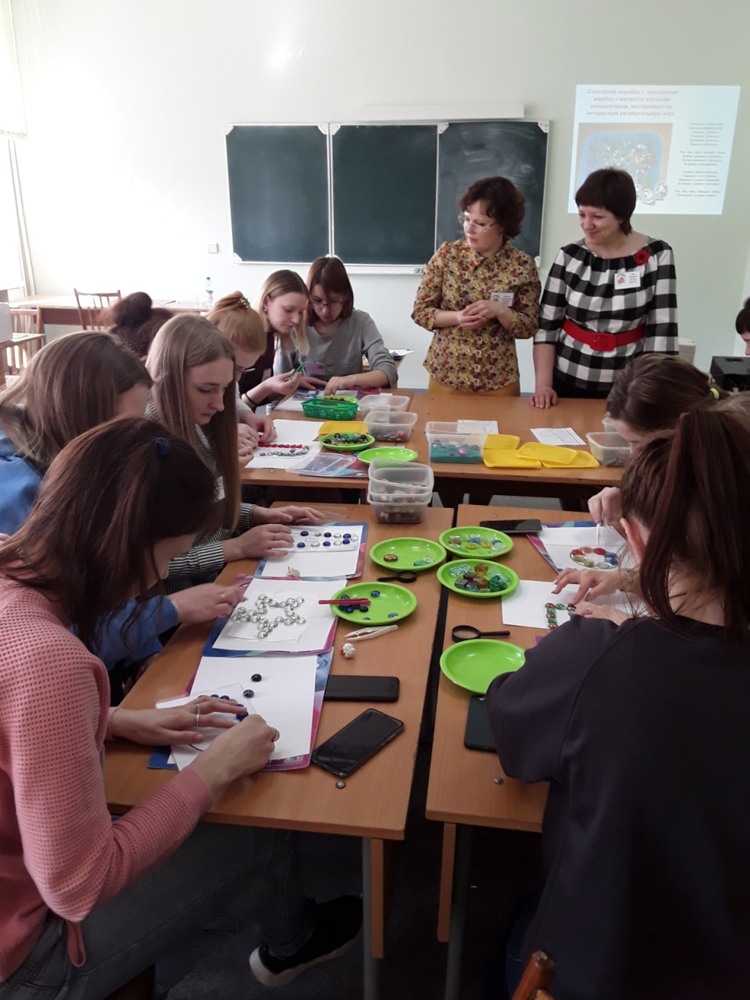

Slide 5
Раскрашивая камни, добавляя им детали краской, можно получать удивительные вещи. Такие рисунки на камне- словно фресковая живопись. Рисование на камнях- занятие увлекательное: оно захватывает, вдохновляет и приносит много положительных эмоций! Расписными камнями очень здорово играть!

Slide 6
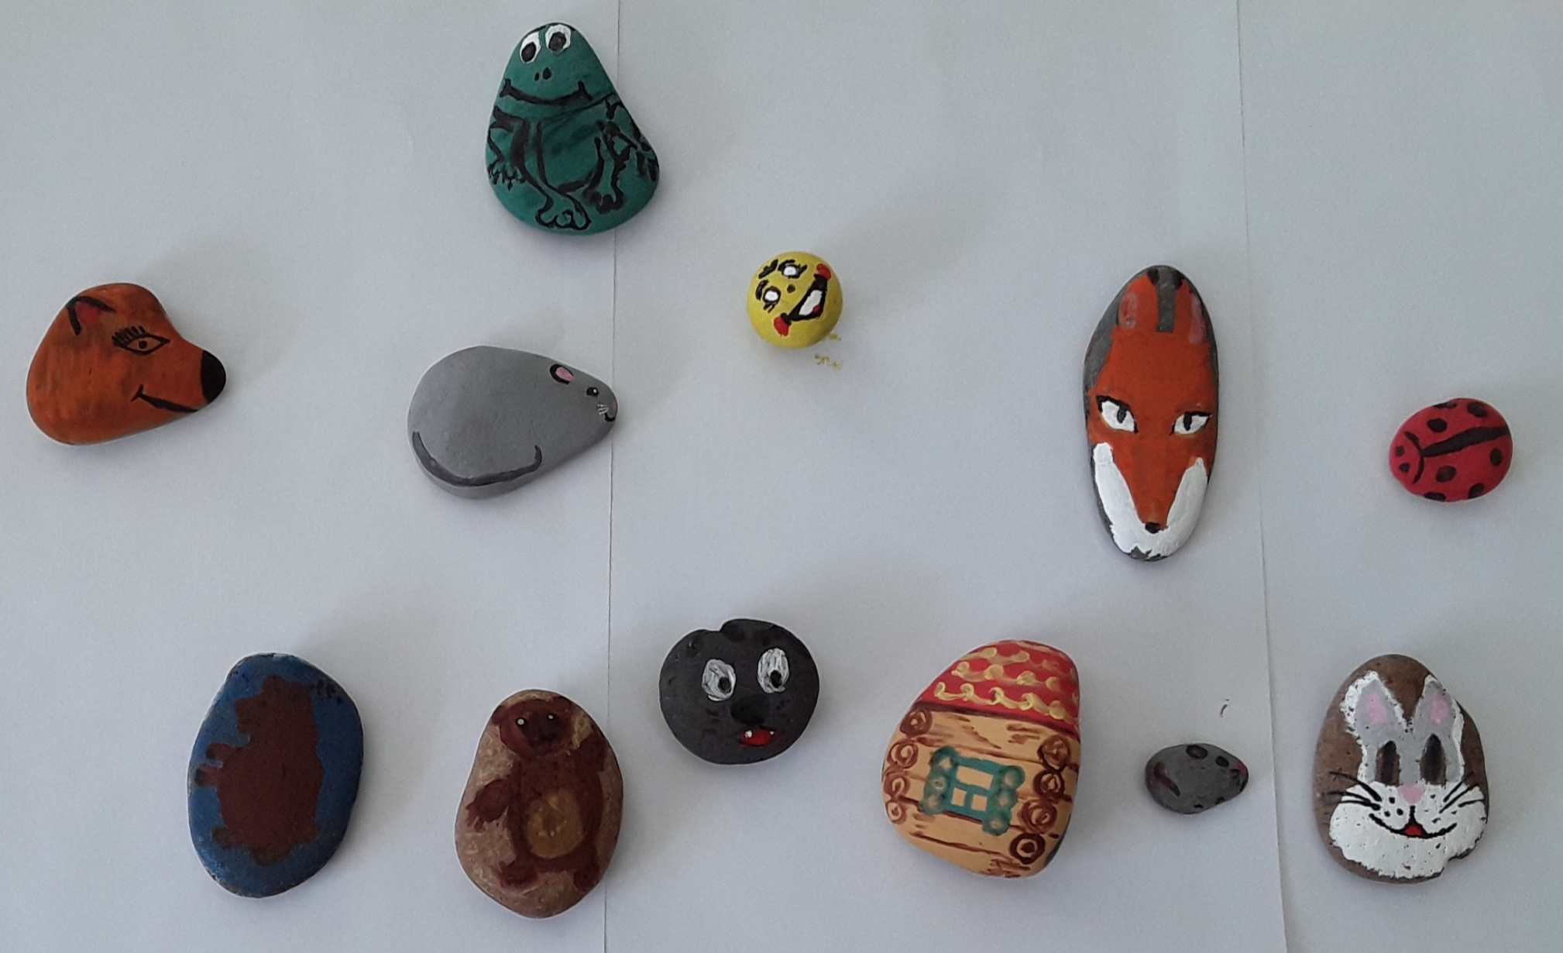
Вот такая сказка получилась у студентов!

